Slide 1
Quiz culturel
Charlotte Beller & Valerie Van Hauwe

Slide 2
Quelle est la bonne solution?
Salut tout le monde!
On a préparé un quiz pour vous. Il est basé sur des activités extrascolaires et culturelles de notre classe. Nous espérons que vous l’aimerez.
Chaque photo est accompagnée d’une question. A vous de cliquer sur la bonne réponse.
BONNE CHANCE!
Charlotte & Valerie

Slide 3
Question 1
le VTT
la natation
le patinage
Pour quel sport a-t-on besoin d’un casque?

Slide 4
Question 2
le kayak
Le canoë
la natation
Quel sport est-ce qu’on fait?

Slide 5
Question 3
le néerlandais
le français
l’allemand
Nous sommes allés à Libramont pour un jumelage. Libramont est situé en Wallonie en Belgique. Quelle langue est-ce qu’on parle là?

Slide 6
Question 4
l’escalade
l’alpinisme
le mur d’escalade
Quel sport est-ce qu’on fait?

Slide 7
Question 5
une baguette
les cornflakes
un hamburger
Nous avons fait un pique-nique, qu’est-ce qu’on mange normalement pendant un pique-nique?

Slide 8
Question 6
le tiramisu
les olives
les fraises
Voici nos titulaires, elles ont mangé un dessert délicieux. Quel est ce dessert?

Slide 9
Question 7
la Belgique
l’Allemagne
l’Autriche
Nous avons fait une excursion à Aix-la-Chapelle. Où est située cette ville ?

Slide 10
Question 8
en mosaïque
en verre
en marbre
Nous avons visité le Dom. Dans quelle matière le plafond a-t-il été décoré?

Slide 11
Question 9
Première guerre mondiale
Seconde guerre mondiale
Nous sommes allés a Ypres. Beaucoup de soldats y ont été enterrés. Dans quelle guerre sont-ils décédés?

Slide 12
Question 10
Last memory
Last post
Last greeting
Chaque soir on commémore les soldats à Ypres. Comment est-ce qu’on appelle cet événement?

Slide 13
Vous avez bien fait! Bravo et merci beaucoup!

Slide 14
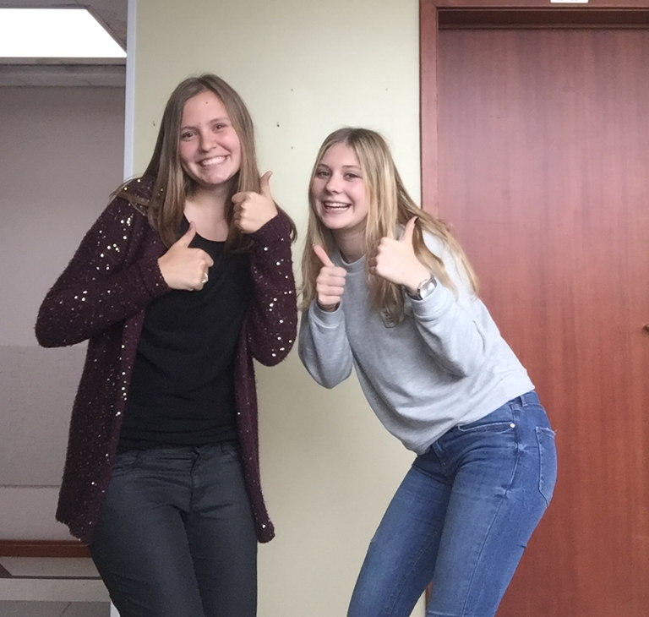
VRAI
Retournez à la Question 1

Slide 15
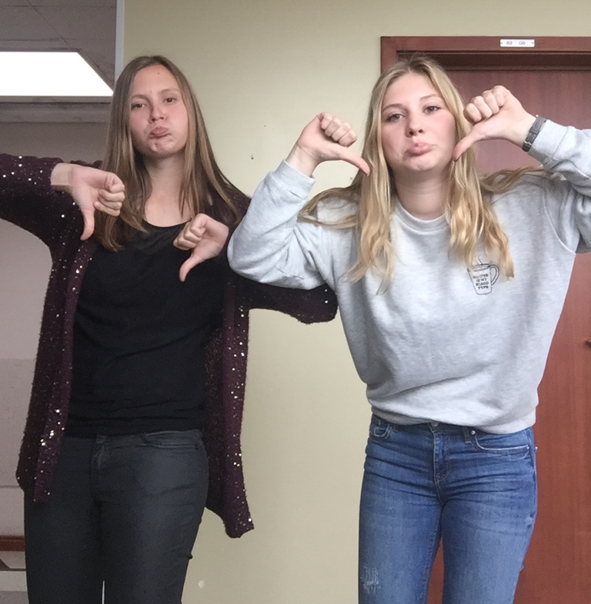
FAUX
Retournez à la Question 1

Slide 16
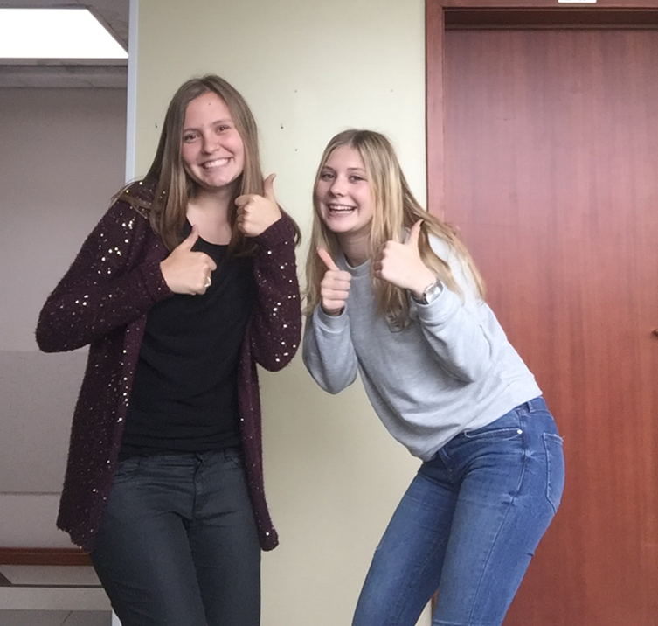
VRAI
Retournez à la Question 2

Slide 17
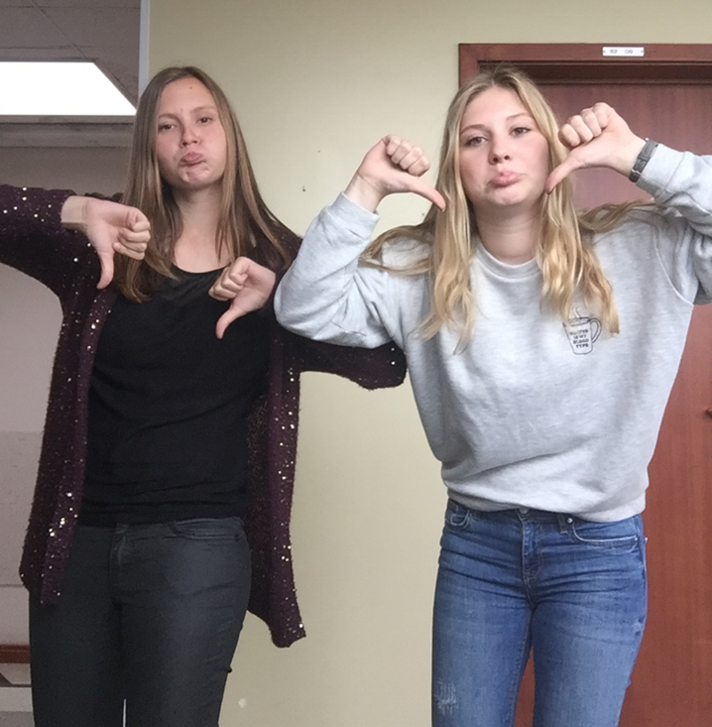
FAUX
Retournez à laQuestion 2

Slide 18
VRAI
Retournez à la Question 3

Slide 19
FAUX
Retournez à laQuestion 3

Slide 20
VRAI
Retournez à la Question 4

Slide 21
FAUX
Retournez à la Question 4

Slide 22
VRAI
Retournez à la Question 5

Slide 23
FAUX
Retournez à la Question 5

Slide 24
VRAI
Retournez à la Question 6

Slide 25
FAUX
Retournez à la Question 6

Slide 26
VRAI
Retournez à la Question 7

Slide 27
FAUX
Retournez à la Question 7

Slide 28
VRAI
Retournez à la Question 8

Slide 29
FAUX
Retournez à la Question 8

Slide 30
VRAI
Retournez à la Question 9

Slide 31
FAUX
Retournez à la Question 9

Slide 32
VRAI
Retournez à la Question 10

Slide 33
FAUX
Retournez à la Question 10

